Slide 1
Всероссийский форум
«Рефлексивная школа для ученика и учителя»
Пленарное заседание
Дмитриева Юлия Игоревна

Slide 2
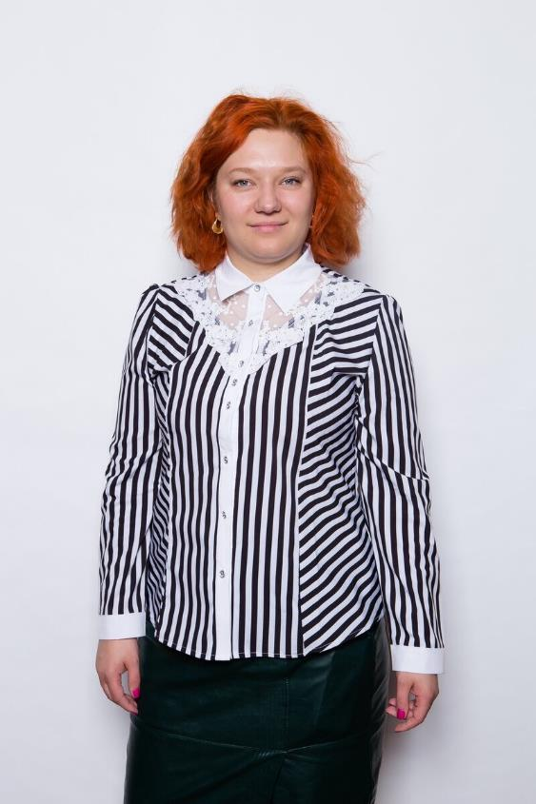
ЧТО ТАКОЕ РЕФЛЕКСИВНАЯ СЕССИЯ? (ГЛАЗАМИ РАЗРАБОТЧИКА ИДЕИ)
Дмитриева Юлия Игоревна, заместитель директора по инновационной деятельности,
учитель русского языка и литературы

Slide 3
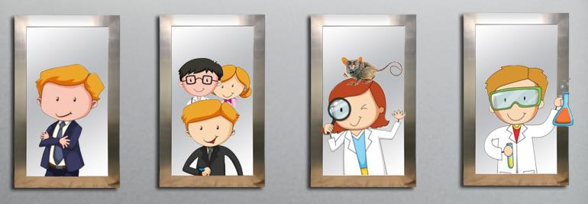
Мотивация vs самоопределение
Кто я?
Чего я хочу?
Что я могу?
Какие качества характера у меня есть?
Какие требования ко мне предъявляет общество?

Slide 4
Рефлексивная сессия
Новая воспитательная практика, обеспечивающая повышение образовательной мотивации обучающихся основной и средней школы
Осуществляется методом погружения
Основана на рефлексии собственного опыта
Внеурочная деятельность
«Умный выбор в умной школе»

Slide 5
Рефлексивная сессия
Взгляд вперед
Взгляд снаружи
Взгляд изнутри
Взгляд назад

Slide 6
Рефлексивная сессия
1.Диагностика
2.Модель Колба
=Рефлексивная сессия
3. Коучинг, тренинг, наставничество

Slide 7
Рефлексивная сессия
Наставник
Учит своим примером
Тренер
Обучает навыкам
Коучер
Задает вопросы и обращает к своему опыту

Slide 8
Модель Колба
1.Личный опыт
2.Анализ
4. Прак-
тика
3.Теория

Slide 9
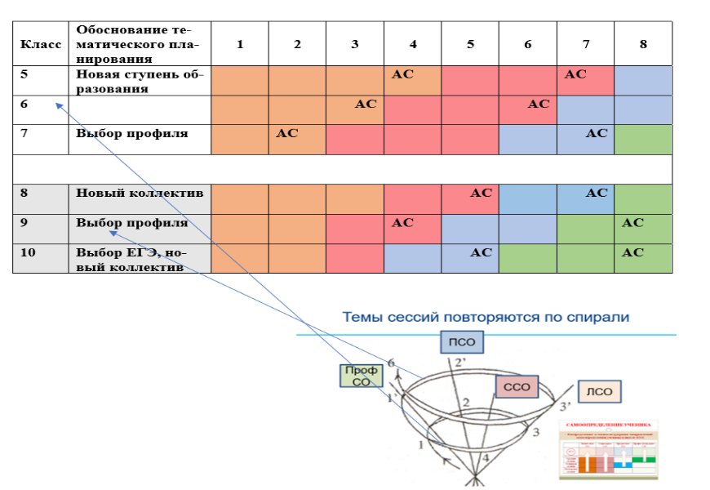
Рефлексивная сессия

Slide 10
Рефлексивная сессия
Альтернативные сессии
1.
Кино-сессия
2.
ВУЗ-сессия
3.
Книжная
сессия
4.
Музейная
сессия
5.
Мастер-сессия
6. Тетральная
сессия
7. Проектная
сессия

Slide 11
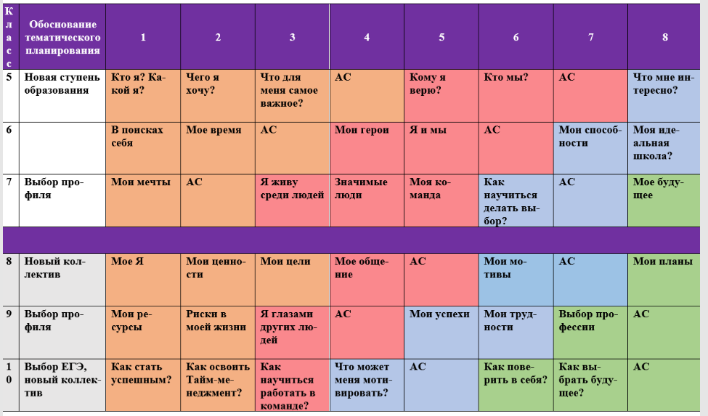
Рефлексивная сессия

Slide 12
Рефлексивная сессия
Этап
Ролики-ледоколы
Разминка
Мостик из прошлой сессии, актуализация представлений
Метафорический этап аналогий и сторителлинга, включение интуитивных представлений
1 этап по Колбу: поиск имеющегося опыта
2 этап по Колбу: первичное обращение к опыту
3 этап по Колбу: теория
4 этап по Колбу: вторичное обращение к опыту
Мостик к следующей встрече, опережающее домашнее задание
Рефлексия по поводу результатов сессии

Slide 13
Рефлексивная сессия «Мои ресурсы» 9 класс

Slide 14
Ролики-ледоколы

Slide 15
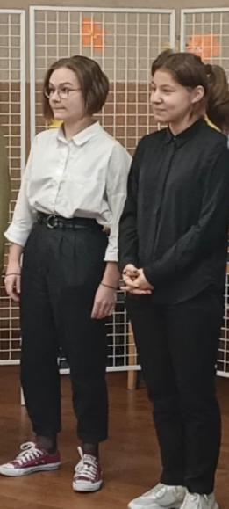
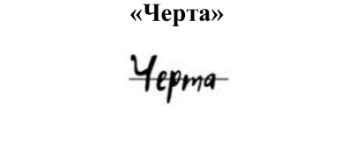
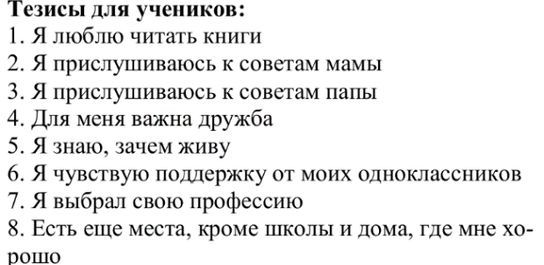
Разминка

Slide 16
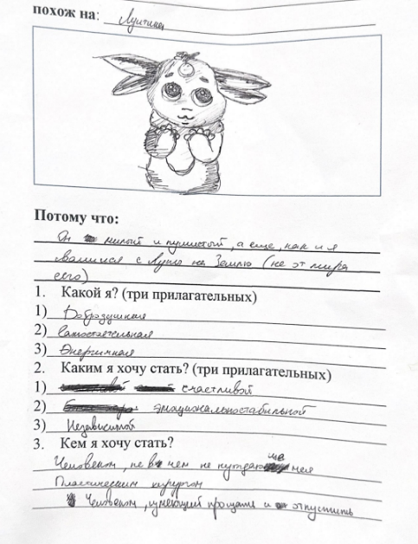
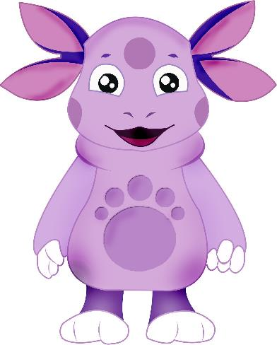
Мостик из прошлой сессии

Slide 17
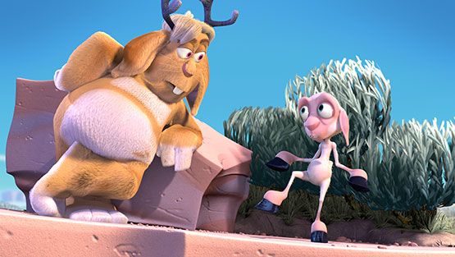
Метафорический этап аналогий и сторителлинга

Slide 18
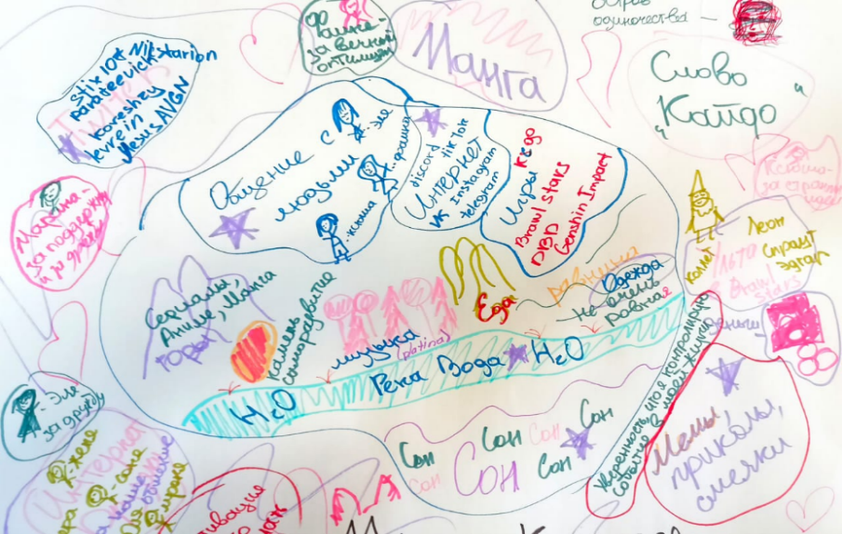
1 этап по Колбу: поиск имеющегося опыта

Slide 19
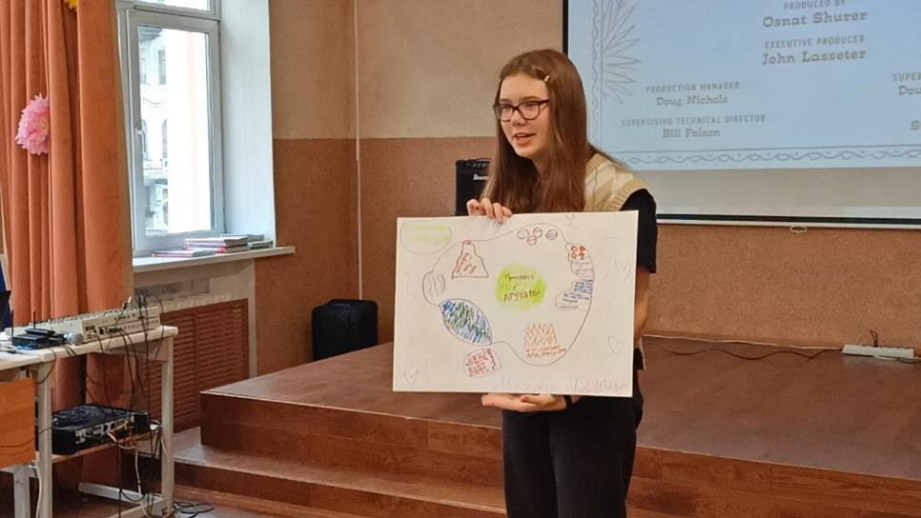
2 этап по Колбу: первичное обращение к опыту

Slide 20
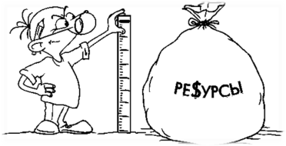
3 этап по Колбу: теория
Для поиска собственных жизненных ресурсов вам можно попробовать дать ответы на следующие вопросы:
1. Что приносит вам радость?
2. Как вы успокаиваетесь, если начинаете сильно нервничать и злиться?
3. Что в жизни для вас представляет особую ценность?
4. Каким образом вы справлялись с проблемами раньше?
5. Есть ли у вас поддержка в трудные времена и кто из знакомых может ее оказать?

Slide 21
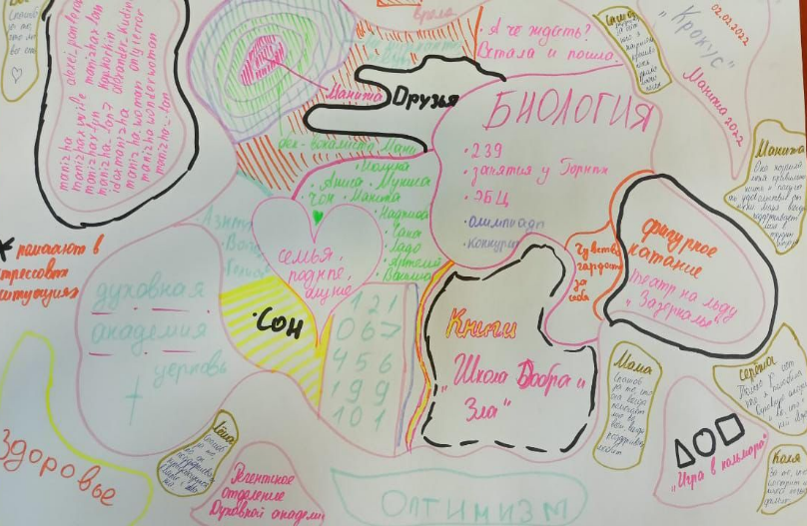
4 этап по Колбу: вторичное обращение к опыту

Slide 22
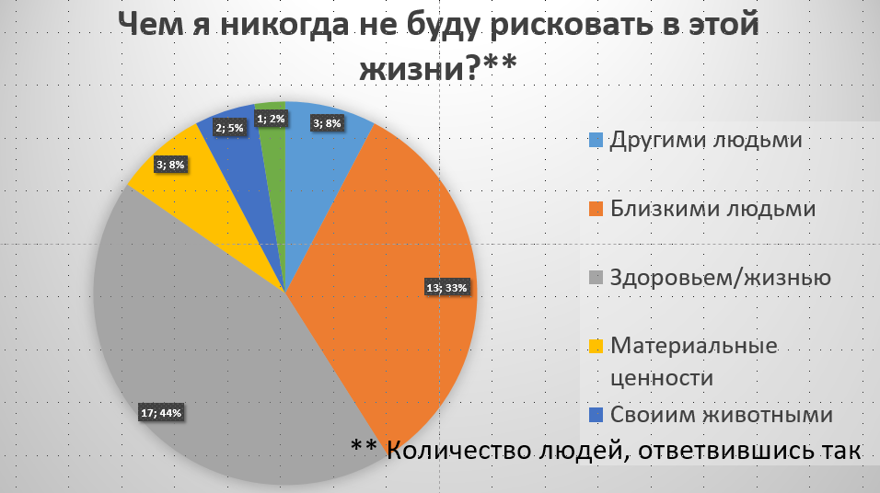
Мостик к следующей встрече
Мария М.:
«Я никогда не буду рисковать своей семьей, своими друзьями и собой. Опыт окружающих меня людей наглядно показывает, что риск семьёй, друзьями или собой в редких случаях является оправданным. Чаще всего люди не способны оправиться от последствий своего неоправданного риска»

Slide 23
Рефлексия по поводу результатов сессии
Благодаря РС я узнал
«Я нужна многим людям, и у меня есть очень много дорогих мне вещей»
«Я смогла понять все свои ценности и то, что меня мотивирует»
Мне было интересно
«Послушать, что является главным в жизни одноклассников»
Теперь я могу
«Расставить приоритеты»
Я почувствовал(а), что
«Я расчувствовался»
Мне захотелось
«Сказать спасибо всем, с кем общаюсь»

Slide 24
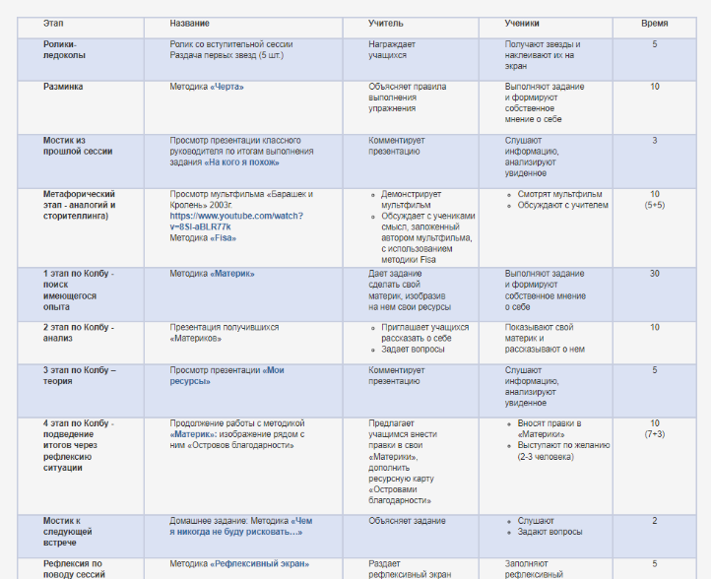
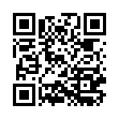
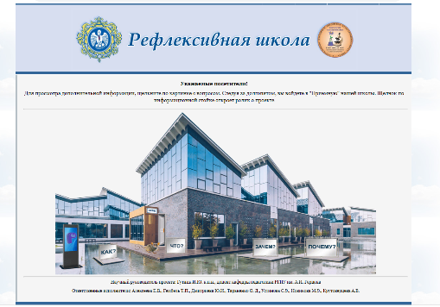
Карта рефлексивной сессии

Slide 25
Спасибо за внимание!

